Slide 1
2023. 07. 31

Slide 2
2023년 7월 안전보건 전사 회의
목차
1
전사 안전보건 확보 현황
2
안전사고 발생 현황
3
안전보건 관련 이슈사항
4
전달사항

Slide 3
1-1. 전사 안전보건 확보 현황
2023년 7월 현황 | 각 사업부문별 현황
 | ◎ 각 사업부문 6월 실적 제출 현황(총 26개 현장) - 미 제출 현장 없음 ◎ 안전보건관리/총괄 책임자 지정 2건 - 화도 마켓컬리 현장 유종인 부장 - 죽전 마켓컬리 현장 최회성 대리 ※ 화성 웰스토리 현장 책임자 미 지정 ◎ 신규 현장(예정) - 양지 테스 - 파주 천재교육 - 구미 쿠어스텍 - 창원 해성디에스
항목 |  | 관련 서류 | 구분 | 현 황
1 | 안전보건 경영방침 | - 전사 안전보건방침 및 목표 | 본사 | 완료
 |  | - 현장 안전보건방침 및 목표 | 현장 | 완료
2 | 안전보건 전담 조직 | - 환경안전부문 조직도 | 본사 | 완료
 |  | - 환경안전부문 업무분장표 | 본사
 |  | - 현장 조직도 | 현장 | 완료
3 | 유해위험요인 점검 및 개선 | - 현장 : 수시 위험성평가 | 현장 | 완료
 |  | - 환경안전팀 : 현장 정기점검 결과 | 본사 | 정기점검 5월 완료
4 | 안전보건 예산 | - 안전보건 예산의 적절성 확인 | 본사 | 완료
 |  | - 산업안전보건관리비 사용 내역 | 현장 | 매월 공정률 대비 진행률 관리
5 | 안전보건 관리책임자 등 | - 안전보건관리/총괄책임자 지정서 | 본사 | 완료
 |  | - 관리감독자 지정서 | 현장 | 완료
 |  | - 관리감독자 안전 평가 | 본사 | 상반기 관리감독자 평가 완료
6 | 인력 배치 | - 안전/보건관리자 배치 현황 | 본사 | 안전/보건관리자 48명 100% 배치
7 | 근로자 참여 | - 노사협의체 회의록 등 | 현장 | 현장통 기능 6개 현장 133건 등록
8 | 비상사태 대응 | - 비상사태 모의훈련 실시 계획 및 결과 | 본사,현장 | 상반기 모의훈련 2월 완료
9 | 하도급 관리 | - 협력업체 선정 및 관리 기준 | 본사(구매) | 협력업체 관리 개정 완료
 |  | - 협력업체 안전보건평가 | 본사,현장 | 상반기 협력업체 평가 완료
10 | 안전보건 관련 법적 의무 이행 | - 근로자 건강검진 결과 | 본사 | 정기점검 5월 완료
 |  | - 안전보건관리규정
 |  | - 작업 계획서 등
11 | 법적 안전보건 교육 | - 정기/특별/MSDS 교육 | 본사
Notes:
+ 종사자 의견청취 추가

Slide 4
2. 안전사고 발생 현황
25
18
18
7
4
Notes:
월별 사고 현황 비교

Slide 5
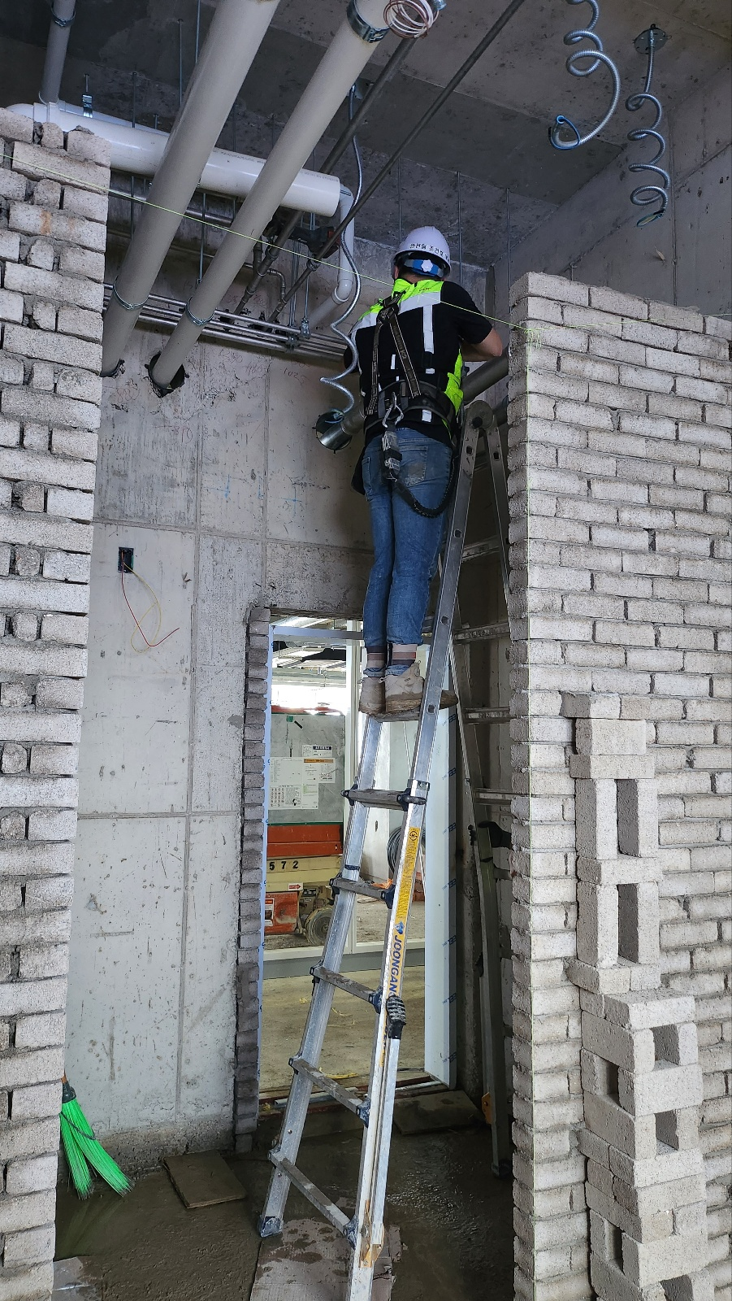
2-1. 당사 사고 사례
배관 설치작업 중 넘어짐 : 부상 1
 | ◎ 사고 개요 - 2023년 7월 25일(화) 08시 경 2인 1조 사다리 이용 배관설치 작업 중 동료가 자재를 챙기기 위해 잠시 자리를 비운 사이 재해자가 중심을 잃고 사다리에서 넘어짐(H=2m) → 척추 골절 ◎ 사고 원인 및 재발방지대책 - 안전 작업방법 미 준수 이동식비계, 고소작업대 등 적절한 작업발판을 사용하고 사다리는 작업용으로 사용 금지 - 사다리 안전수칙 미 준수 부득이하게 사다리 사용 시 2인 1조 작업 준수, 안전대 체결, 아웃트리거 설치
안전대 미체결
2인1조 작업 미준수
아웃트리거 미설치
FCU(팬코인 유니트)배관
안전고리 미체결
재해자 작업위치
아웃트리거 미설치

Slide 6
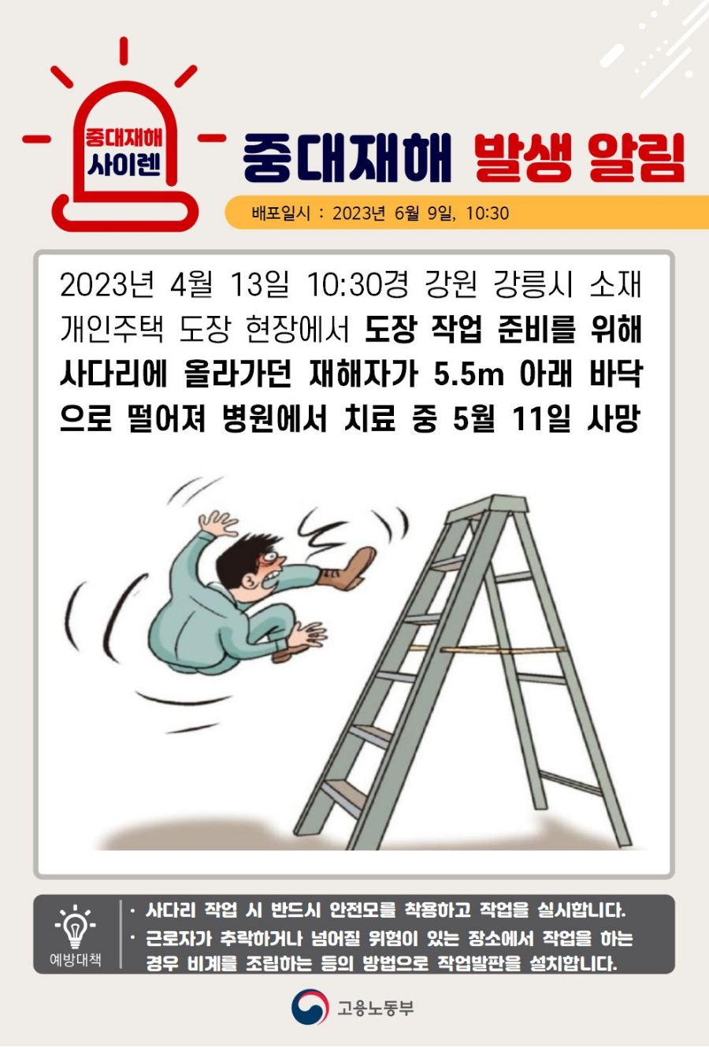
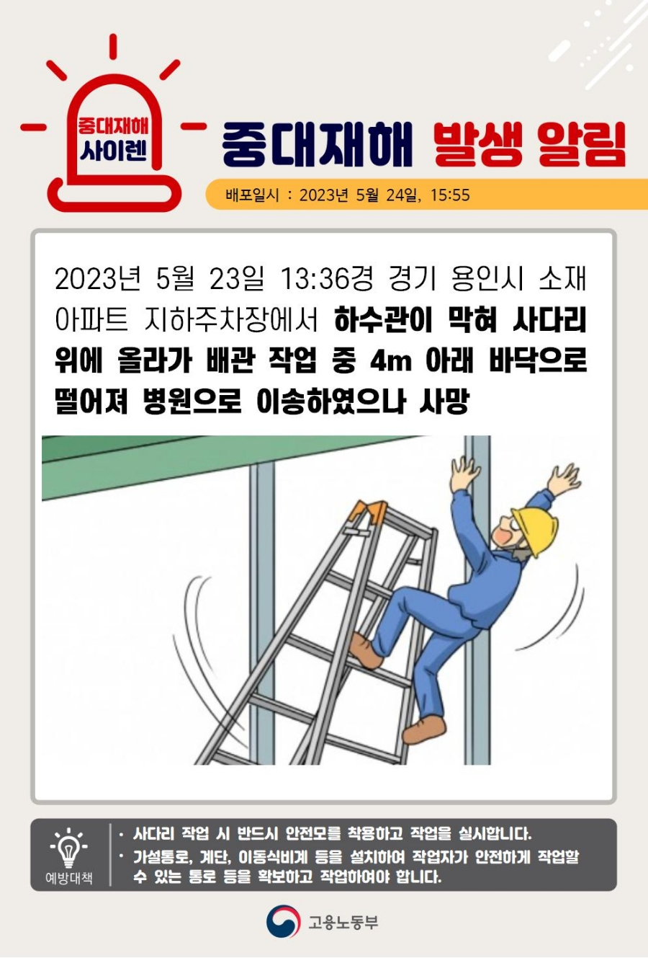
2-2. 사다리작업 중대재해 사례
FCU(팬코인 유니트)배관
안전고리 미체결
재해자 작업위치
아웃트리거 미설치

Slide 7
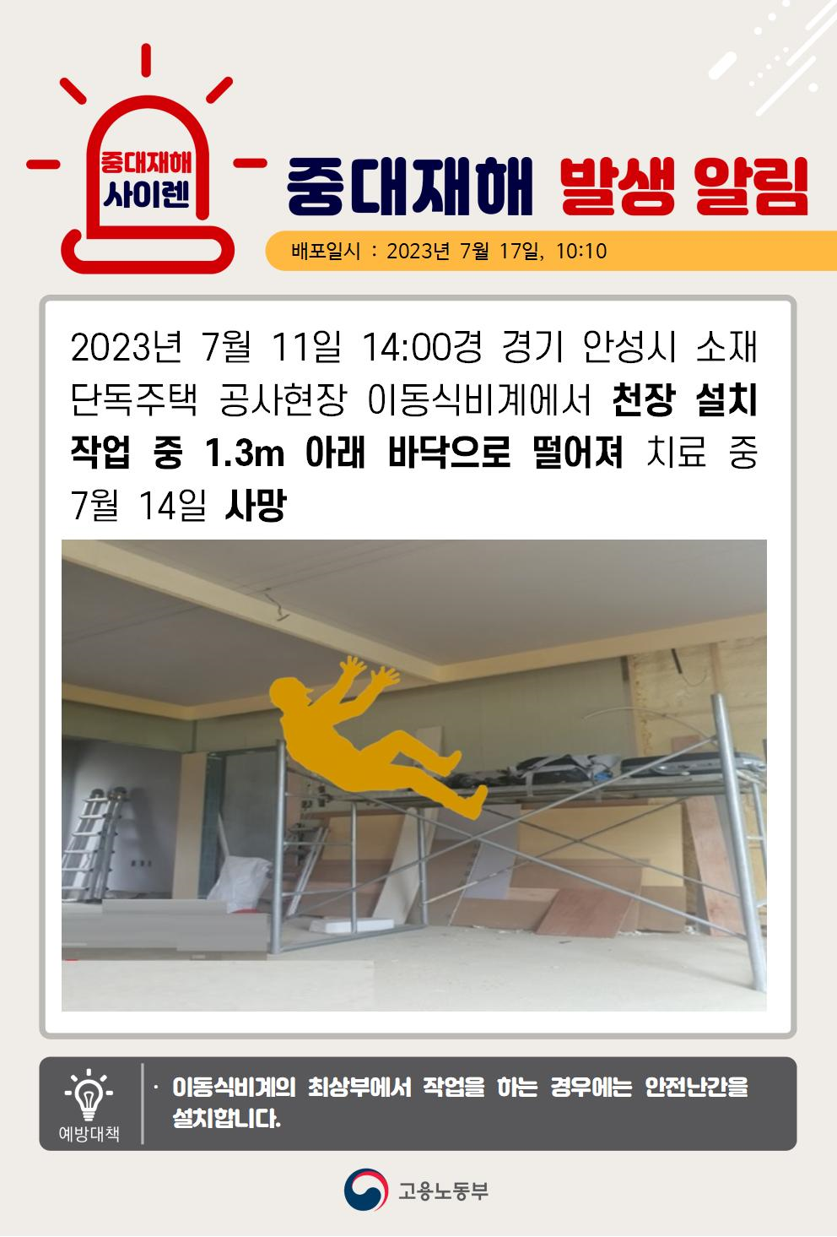
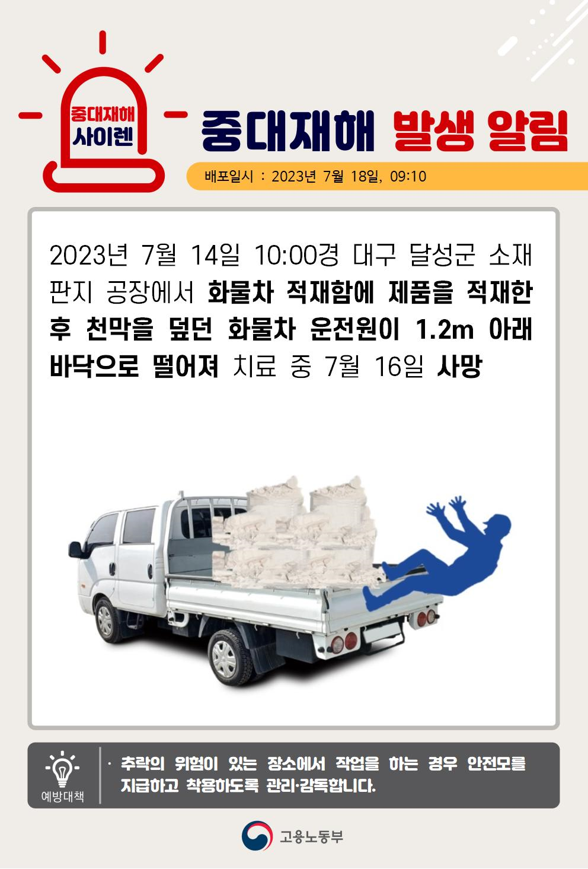
2-3. 높이 2m 미만 작업 중대재해 사례
FCU(팬코인 유니트)배관
안전고리 미체결
재해자 작업위치
아웃트리거 미설치

Slide 8
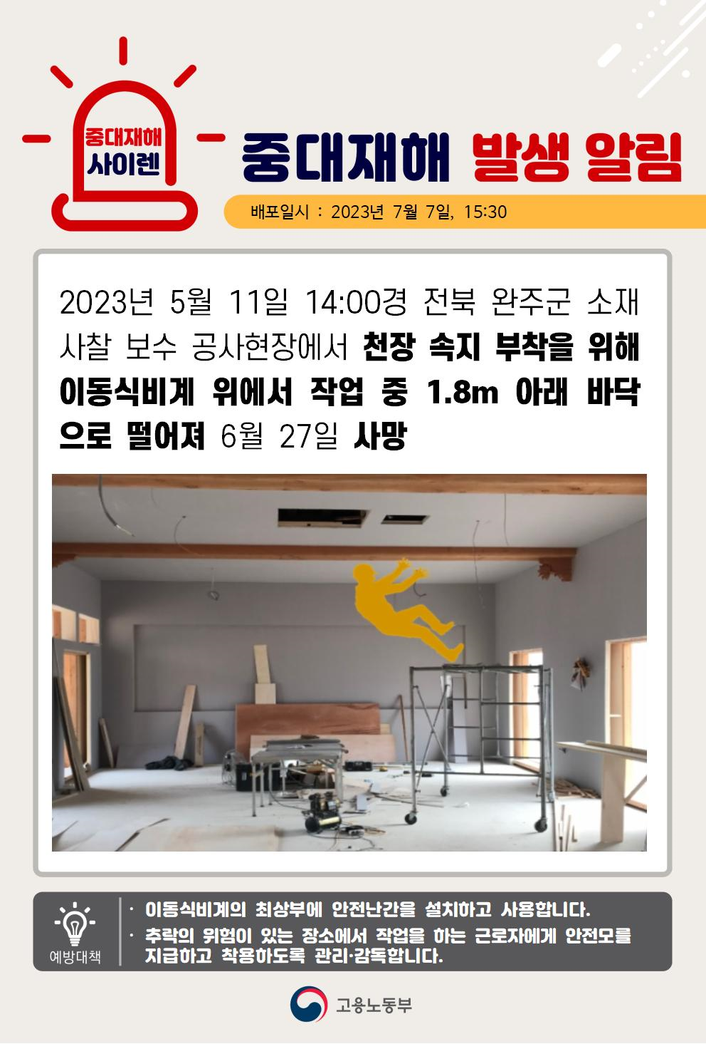
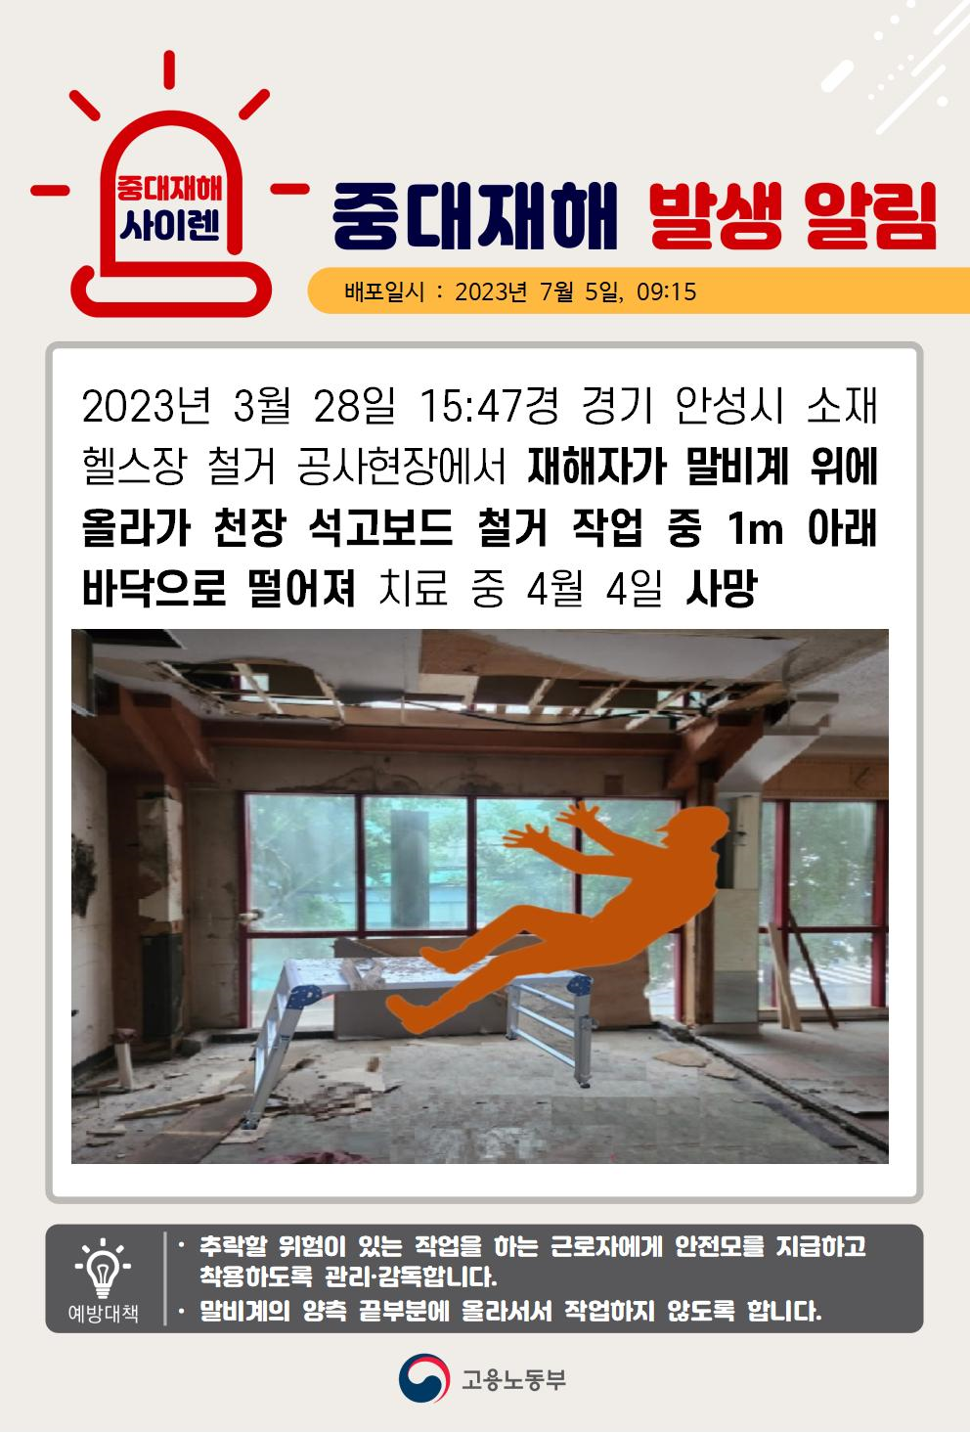
2-3. 높이 2m 미만 작업 중대재해 사례
FCU(팬코인 유니트)배관
안전고리 미체결
재해자 작업위치
아웃트리거 미설치

Slide 9
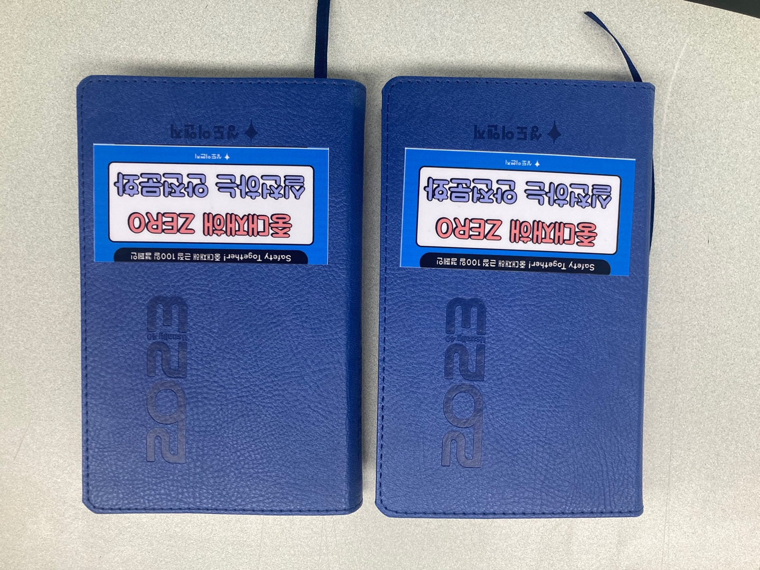
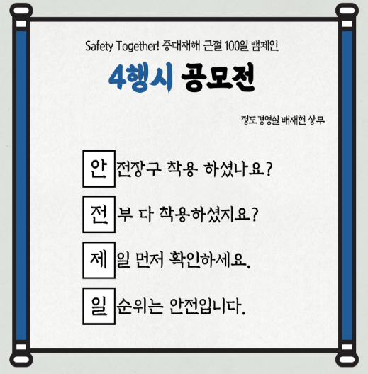
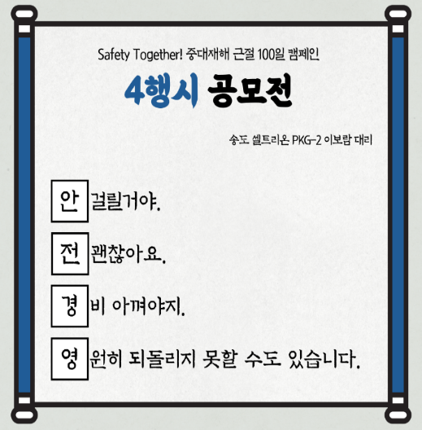
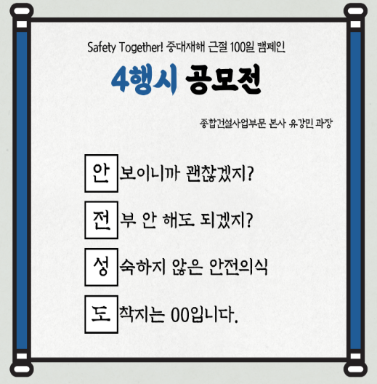
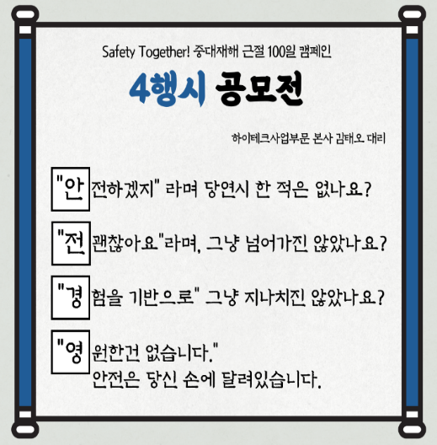
3-1. 중대재해 예방 캠페인 종료 (04.24 ~ 07.31)
슬로건 : 「Safety Together! 중대재해 근절 100일 캠페인」 중대재해 ZERO 실천하는 안전문화
안전성도 4행시 공모전

Slide 10
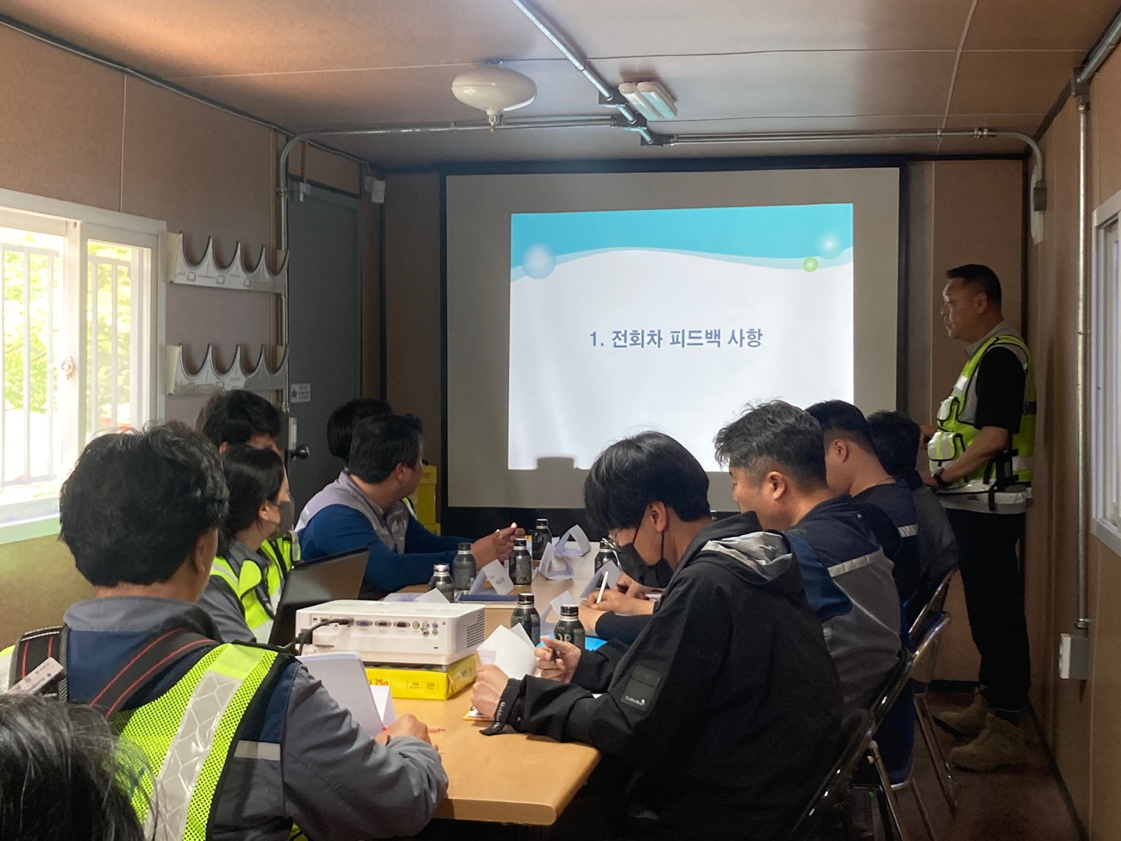
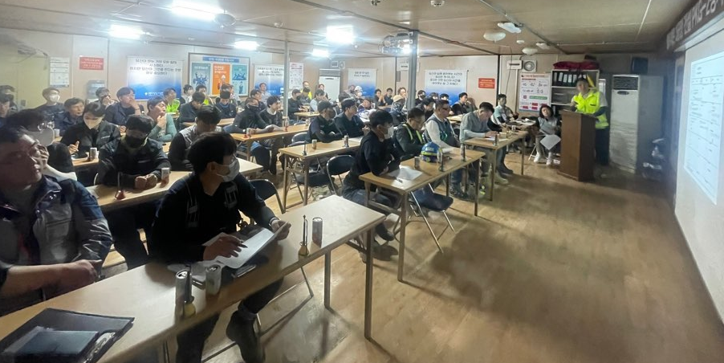
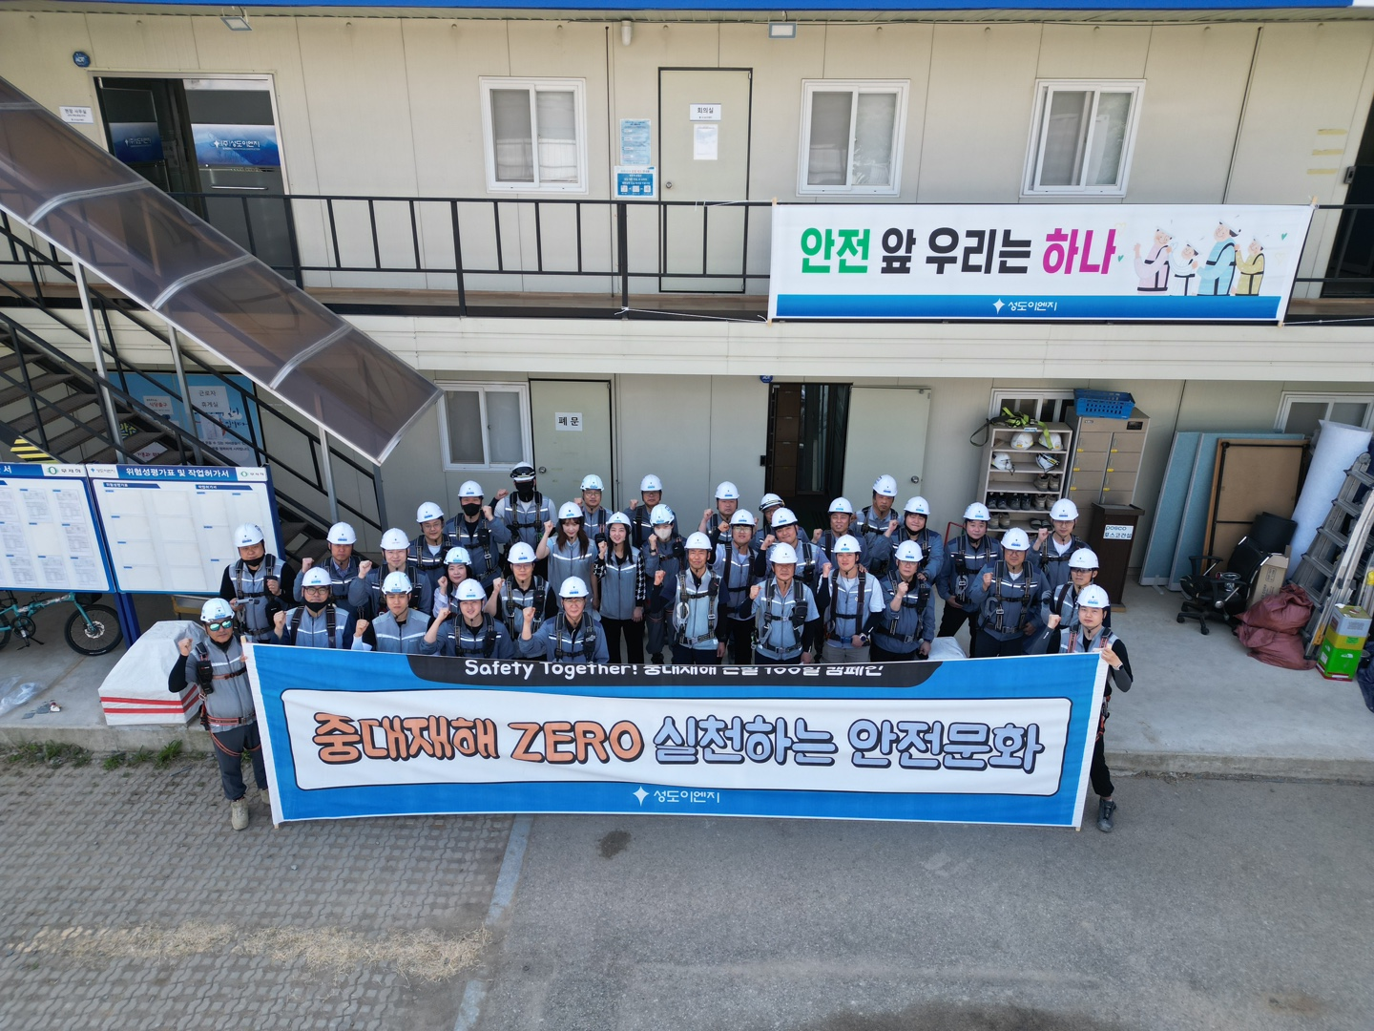
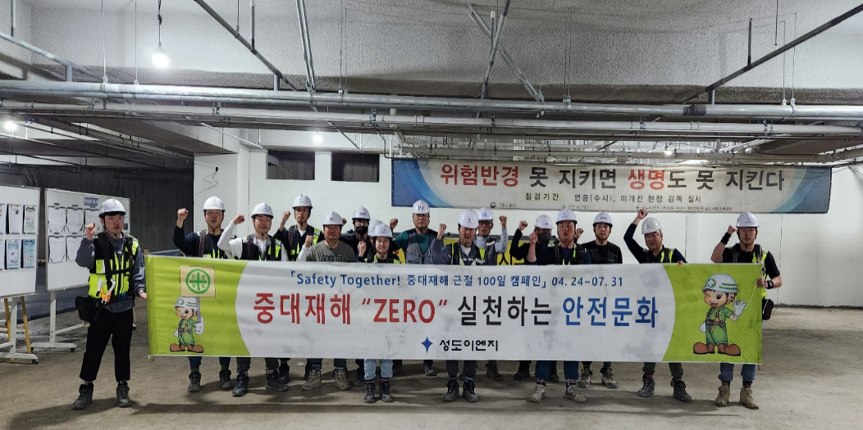
3-1. 중대재해 예방 캠페인 종료 (04.24 ~ 07.31)
위험성평가 경진대회
안전 다짐 릴레이

Slide 11
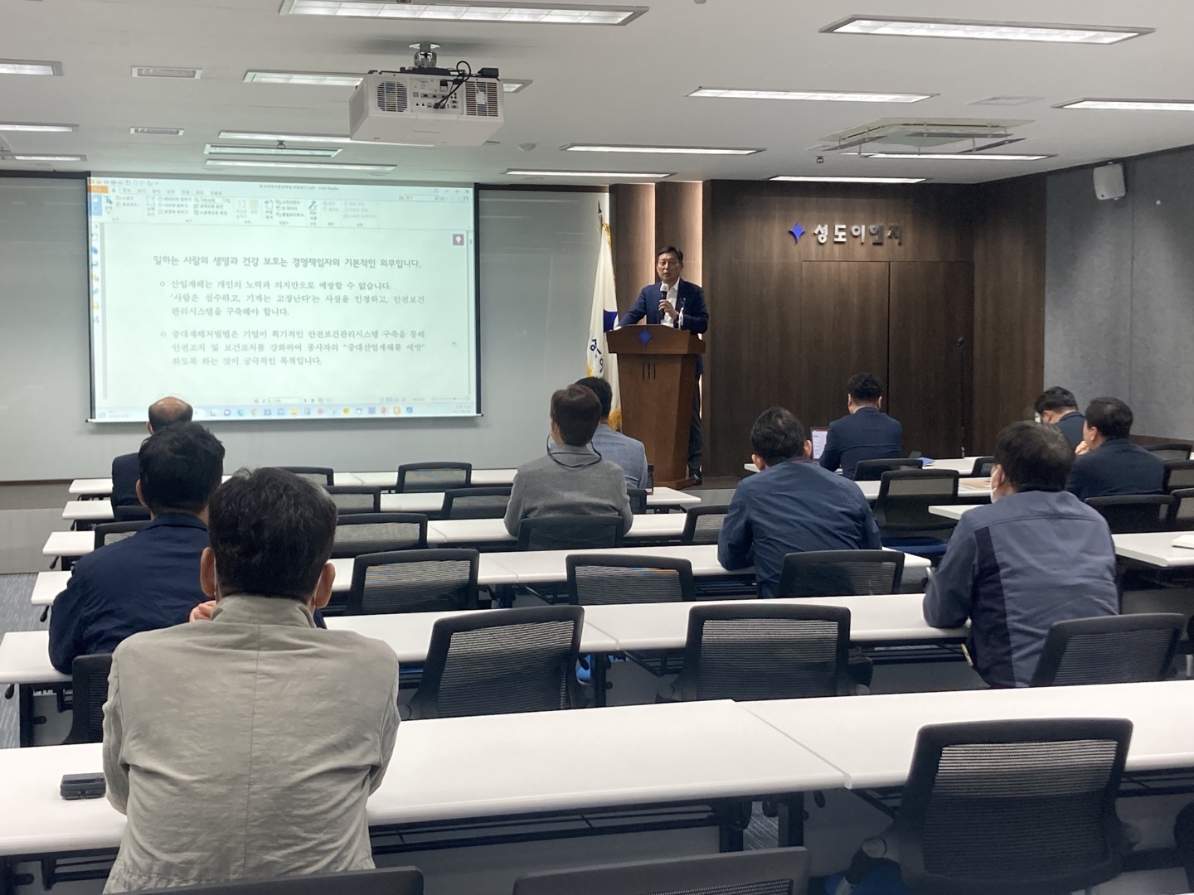
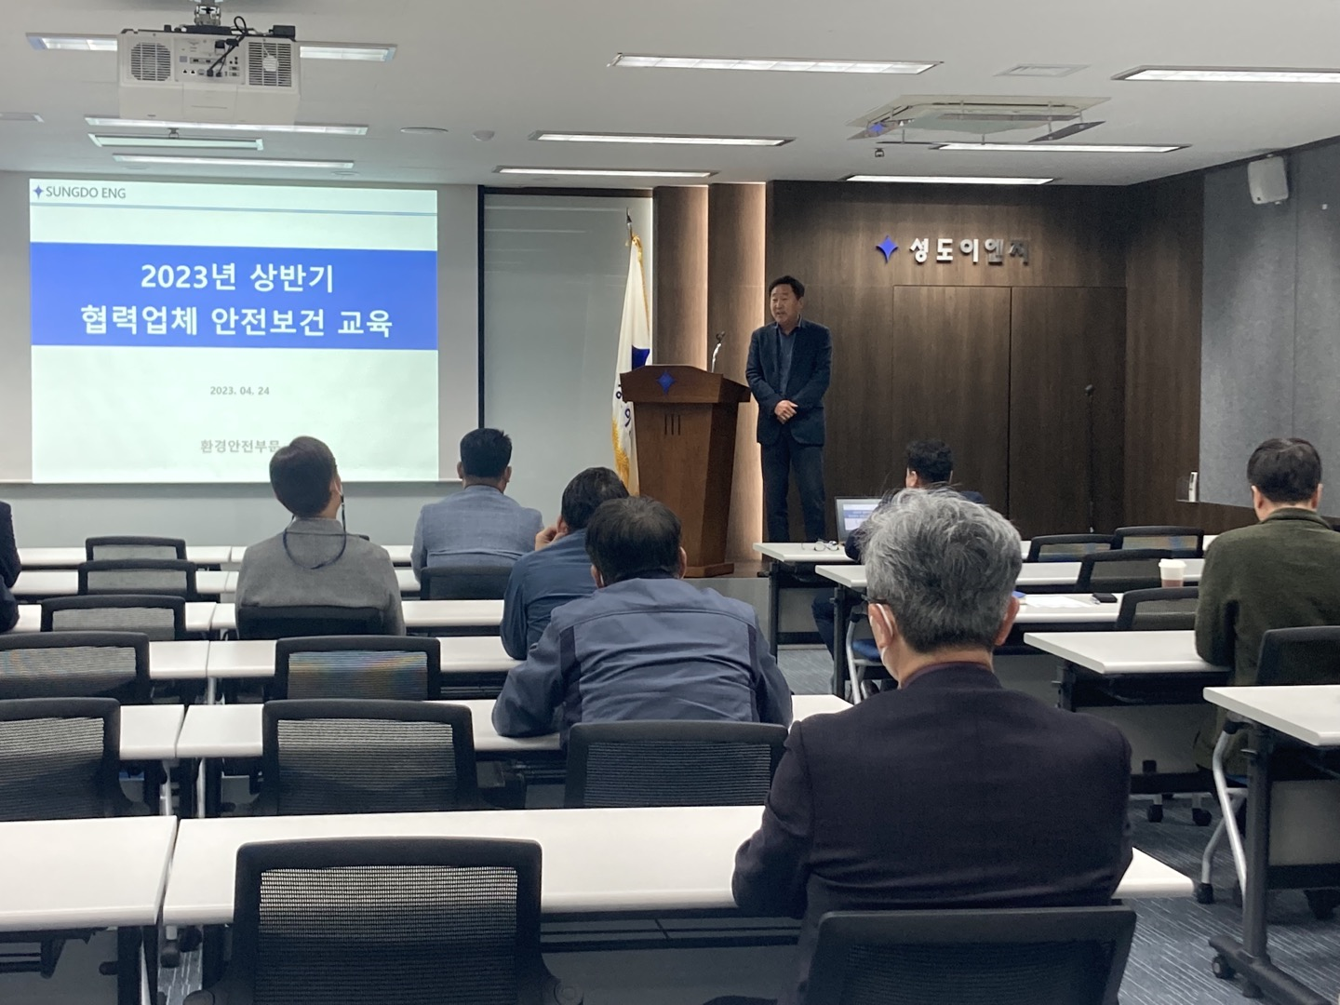
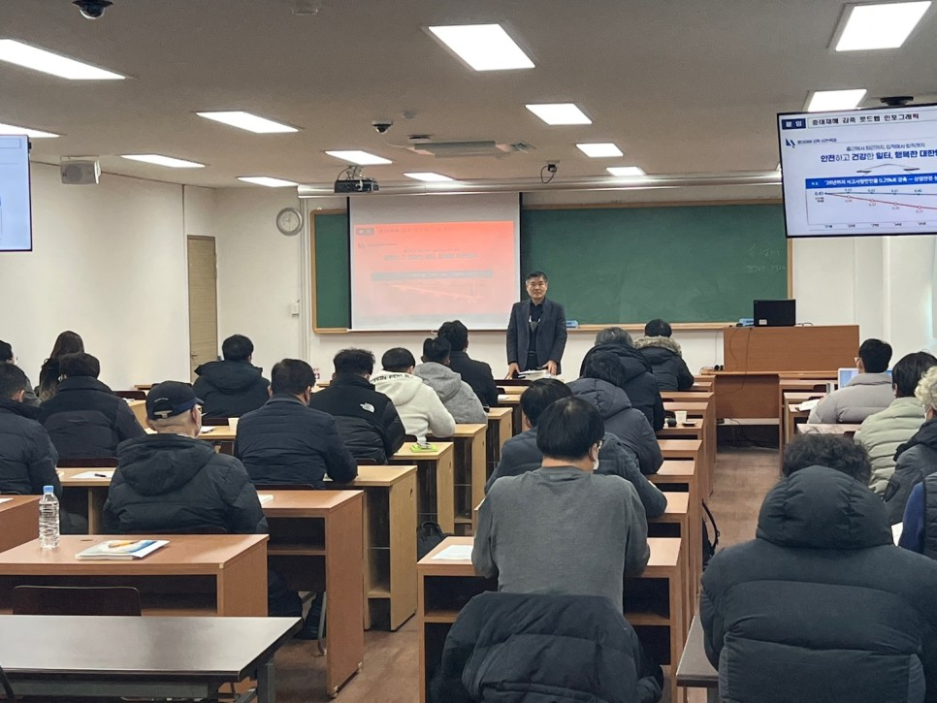
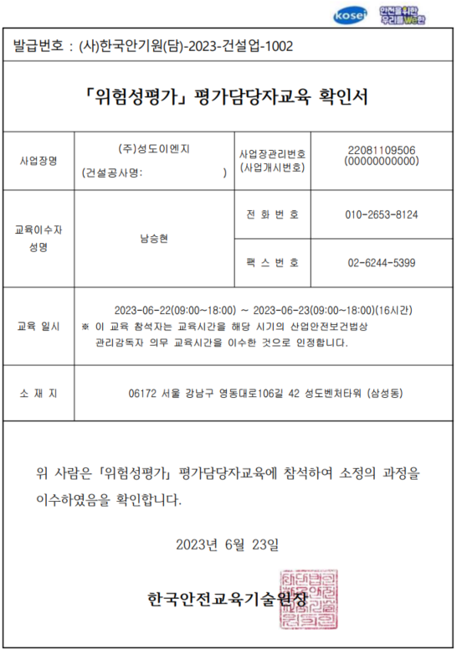
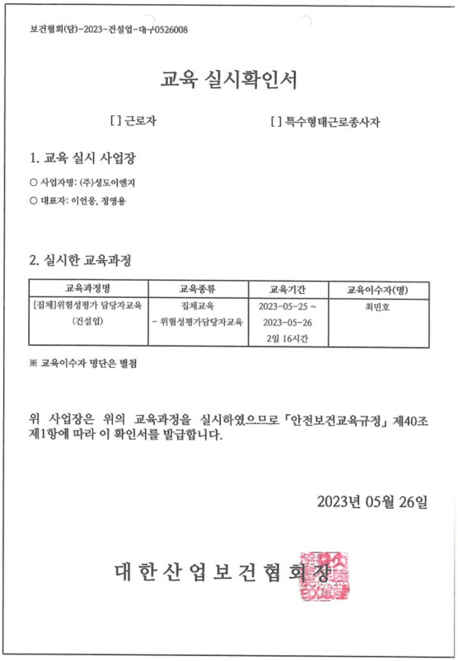
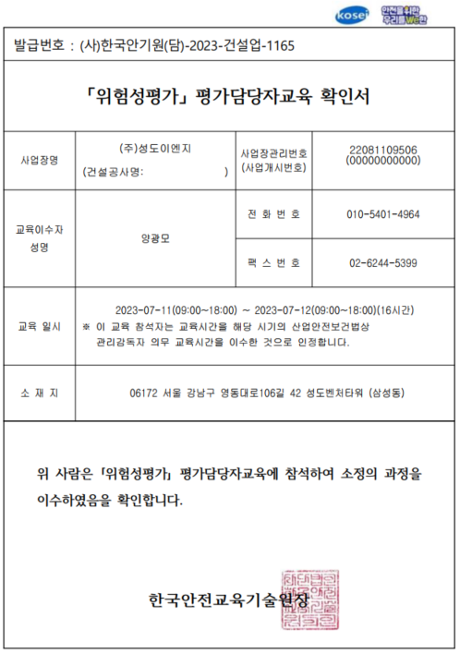
3-1. 중대재해 예방 캠페인 종료 (04.24 ~ 07.31)
협력업체 안전보건 교육
관리감독자 위험성평가 담당자 교육 이수

Slide 12
3-1. 중대재해 예방 캠페인 종료 (04.24 ~ 07.31)
협력업체 안전보건 교육
관리감독자 위험성평가 담당자 교육 이수

Slide 13
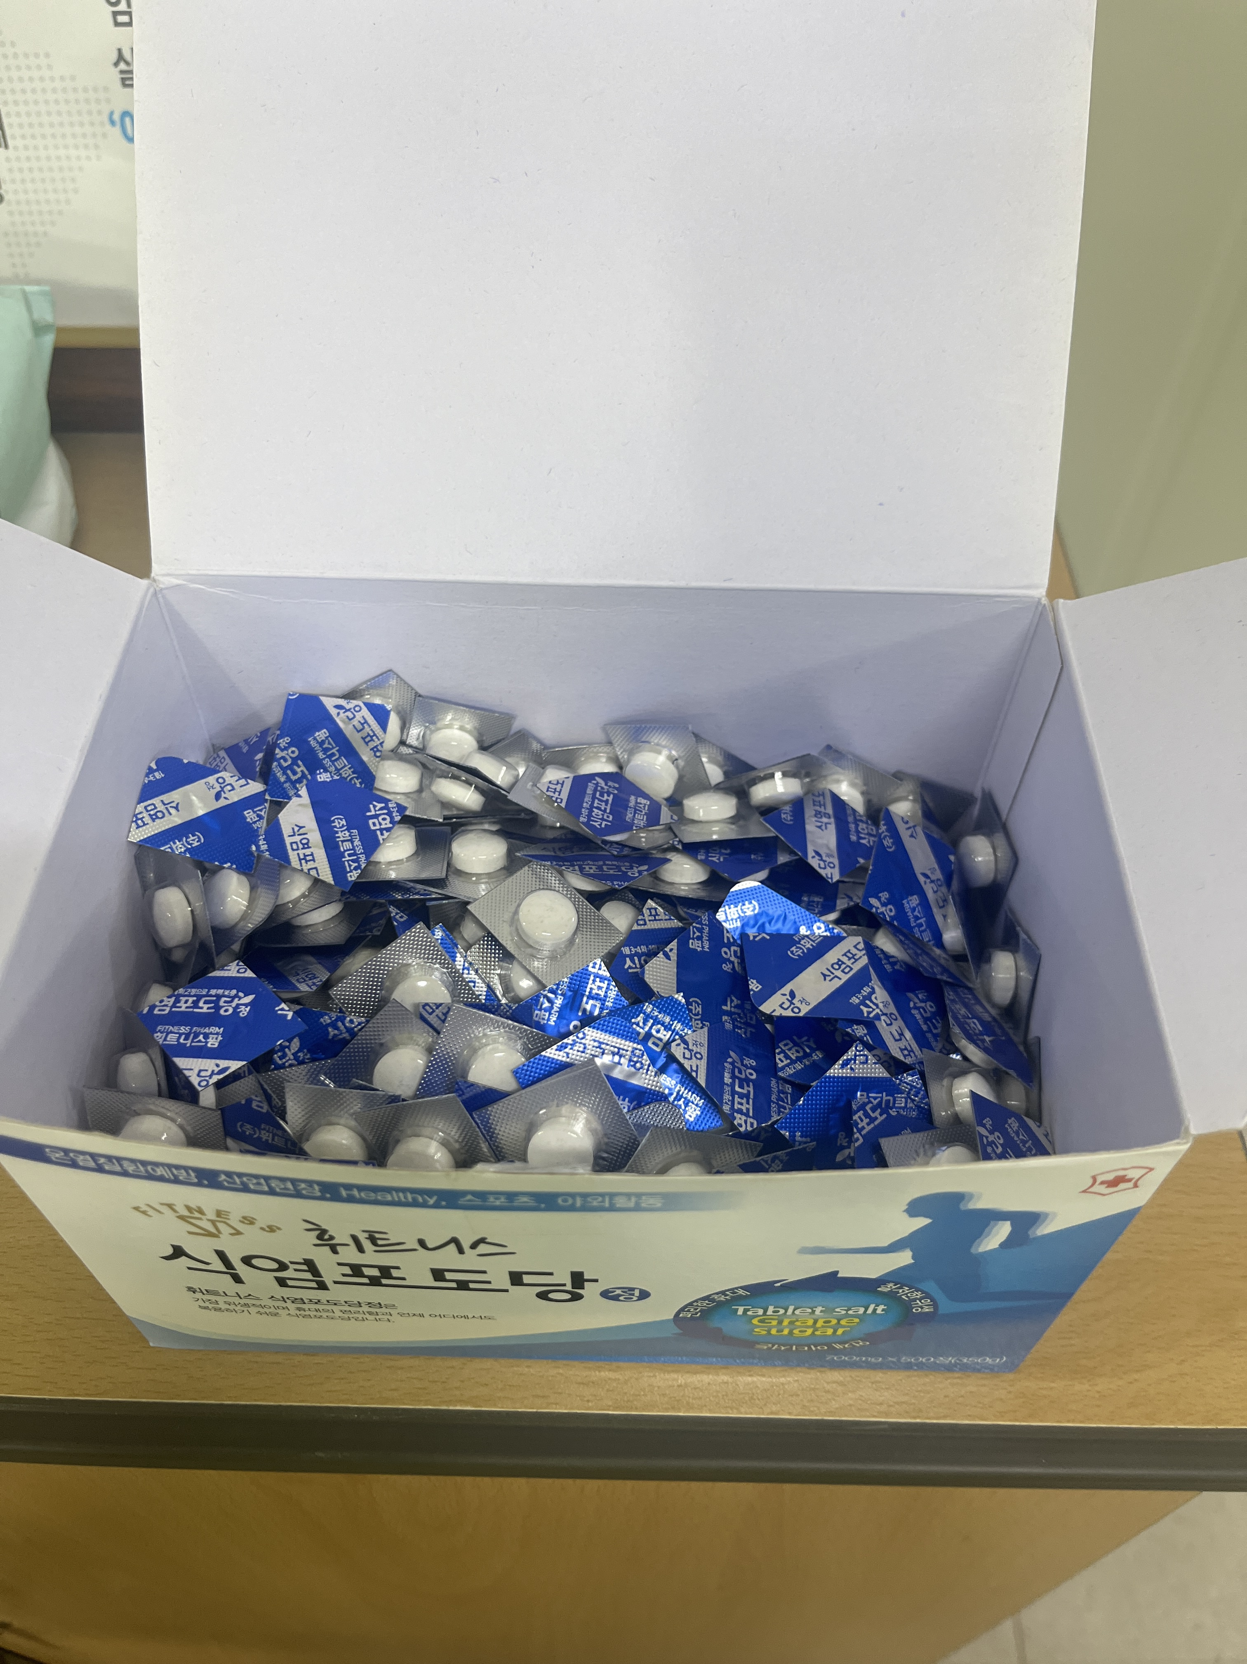
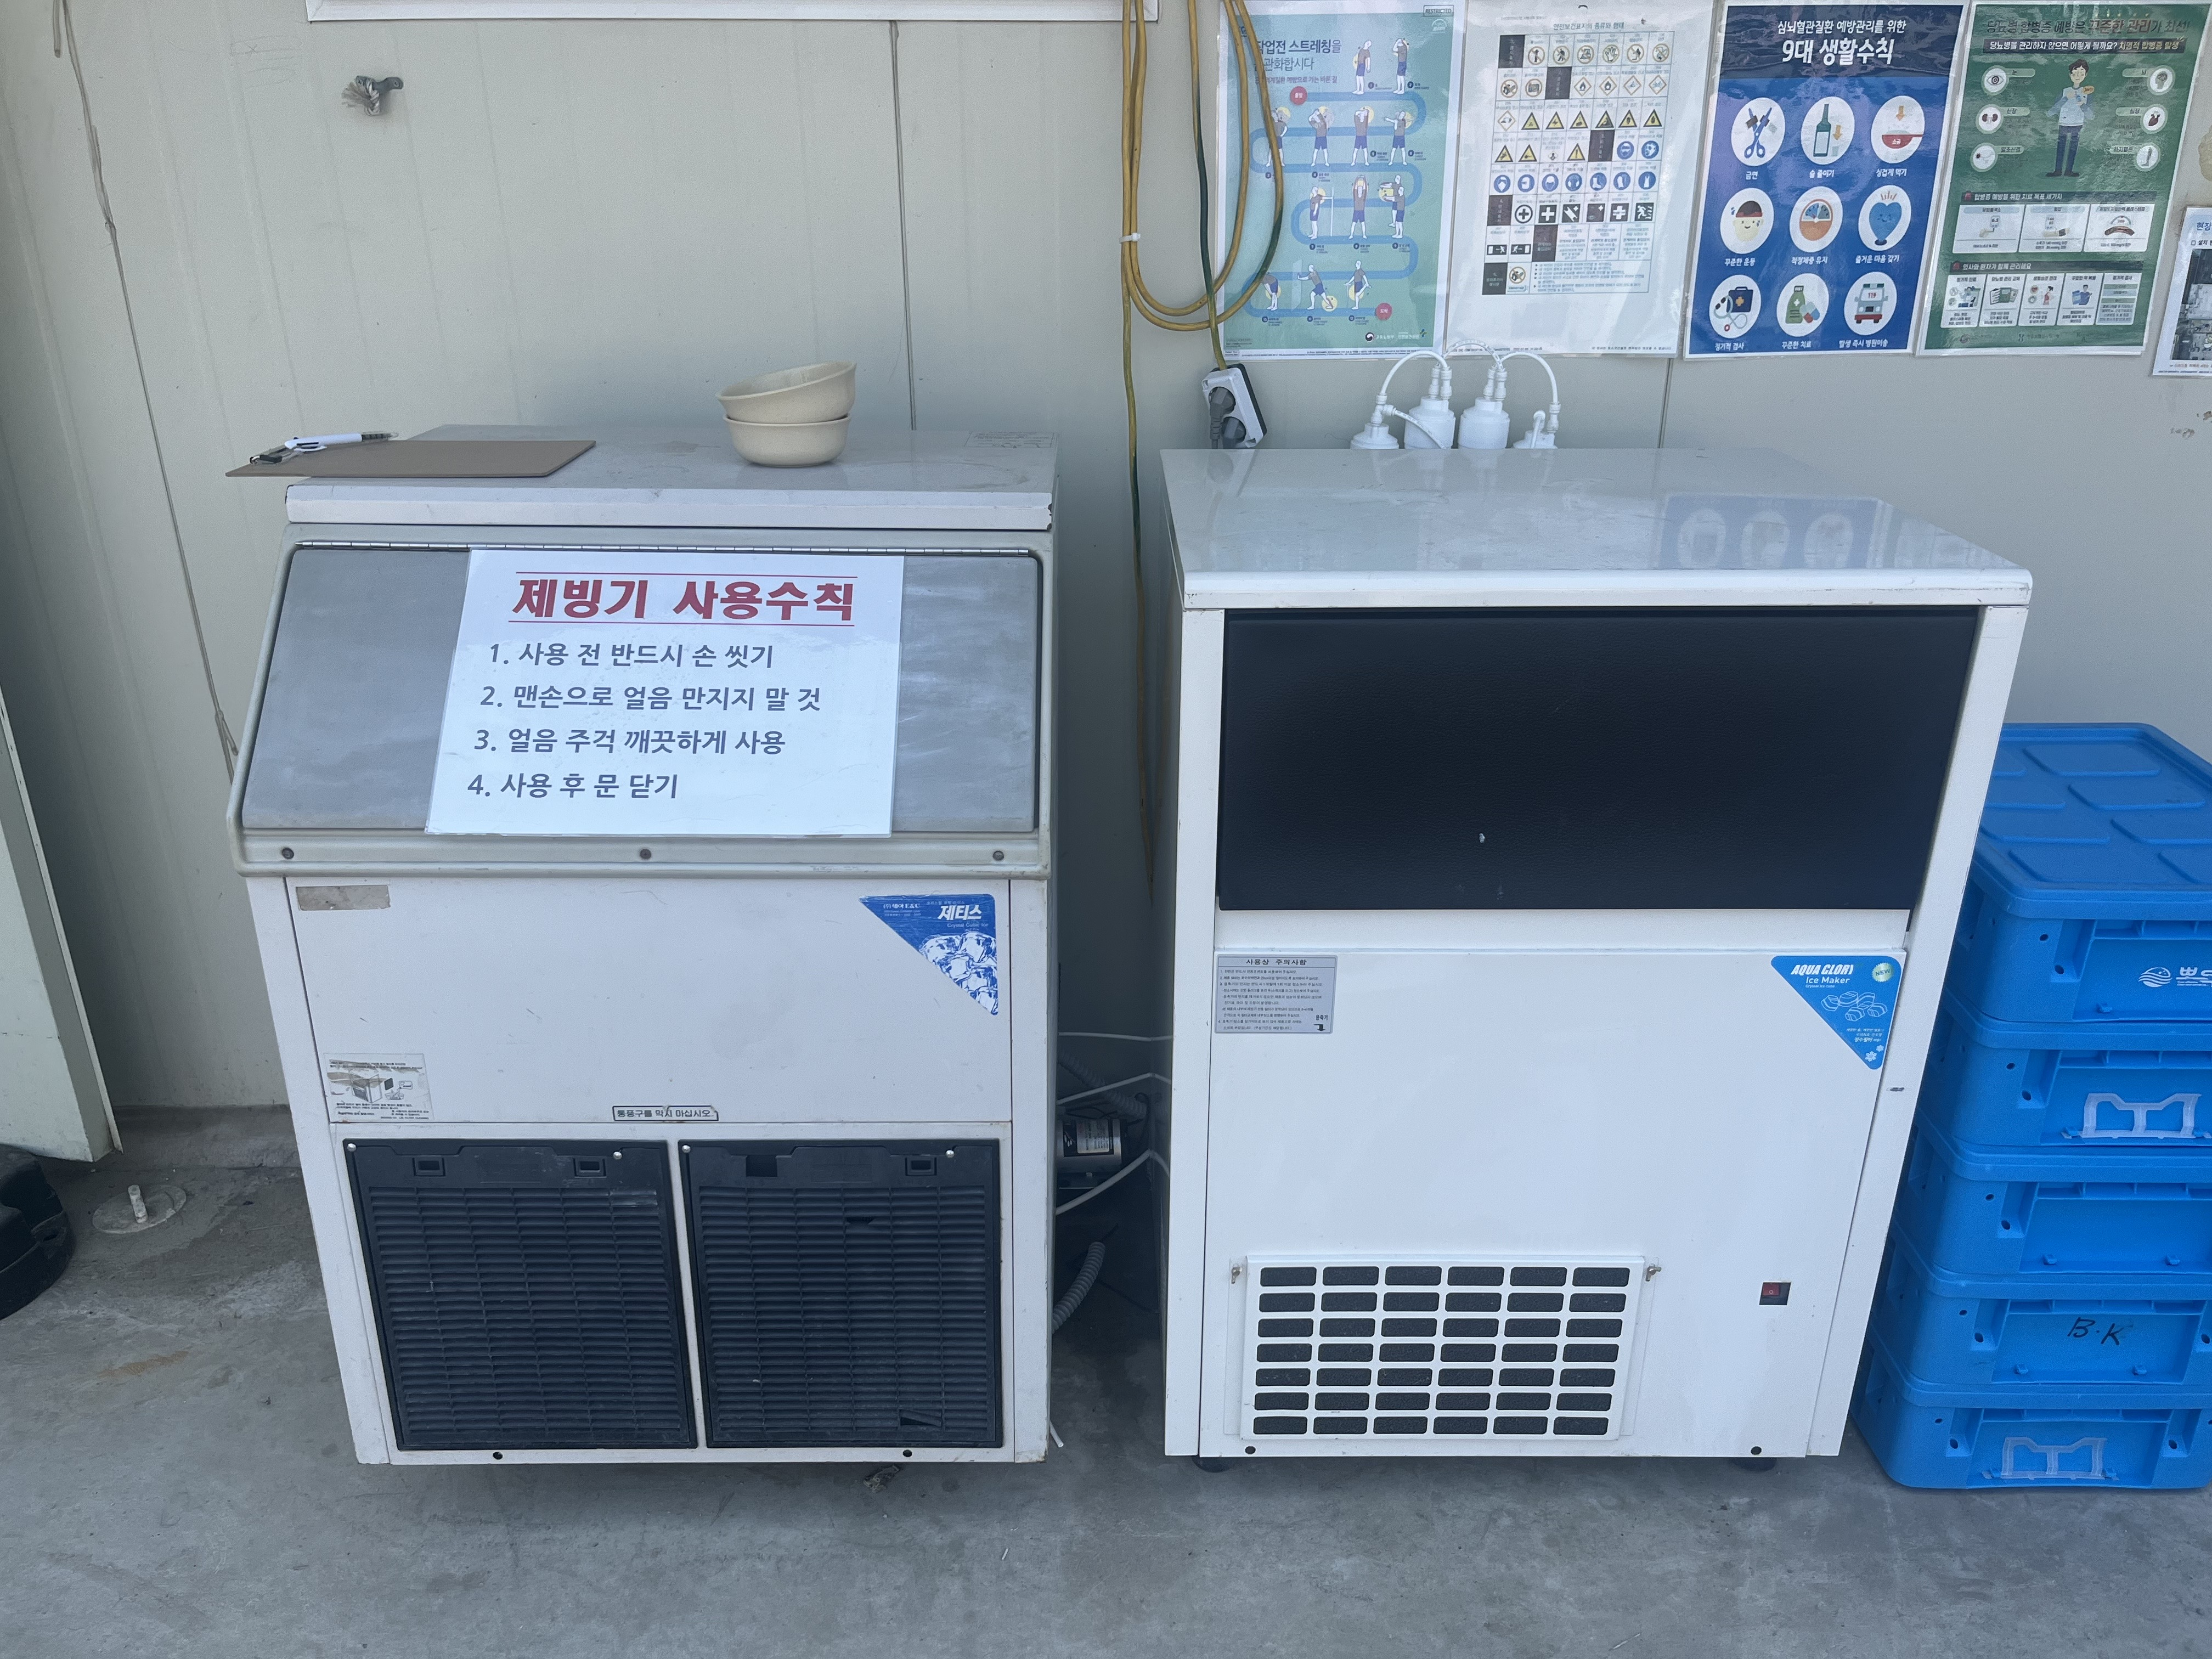
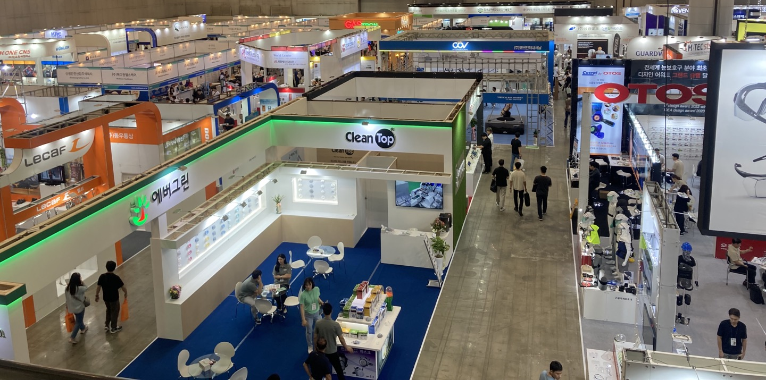
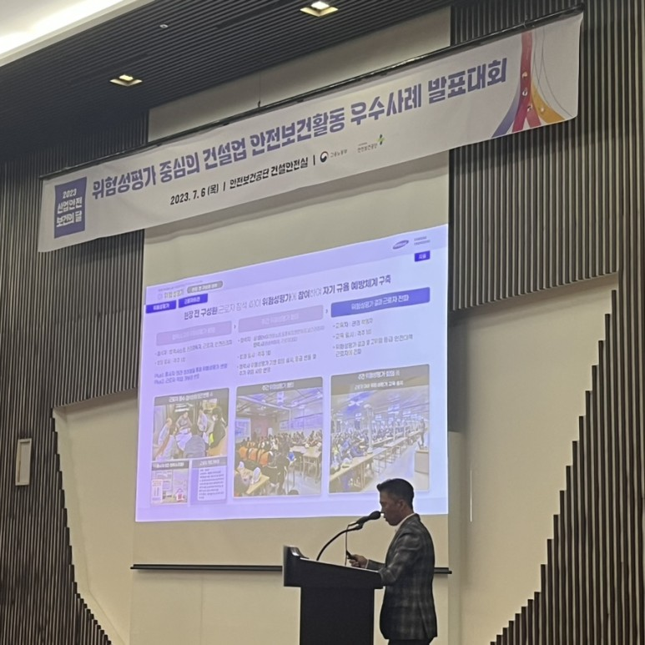
3-1. 중대재해 예방 캠페인 종료 (04.24 ~ 07.31)
풍수해 및 혹서기 대응 계획 수립
산업안전보건의 달 세미나 및 전시회 참석

Slide 14
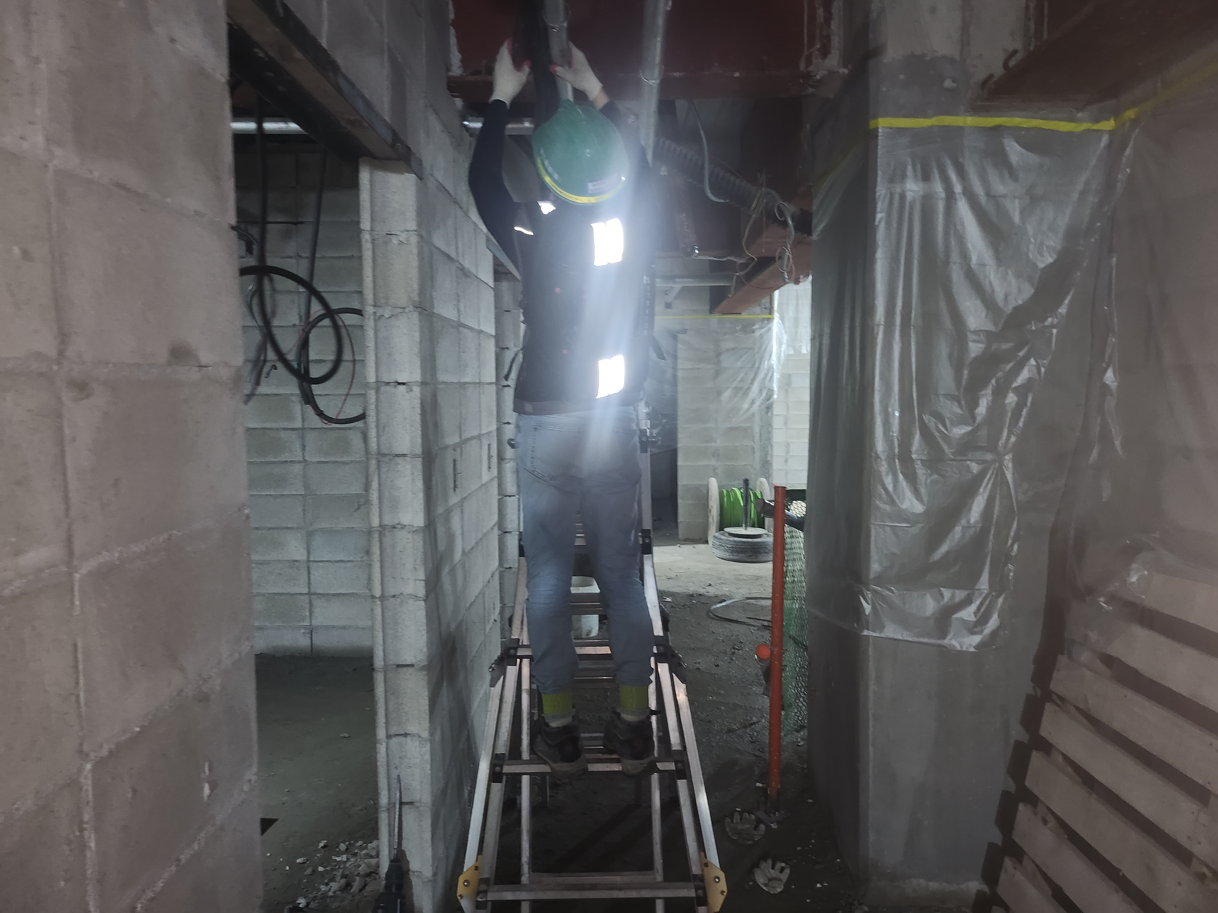
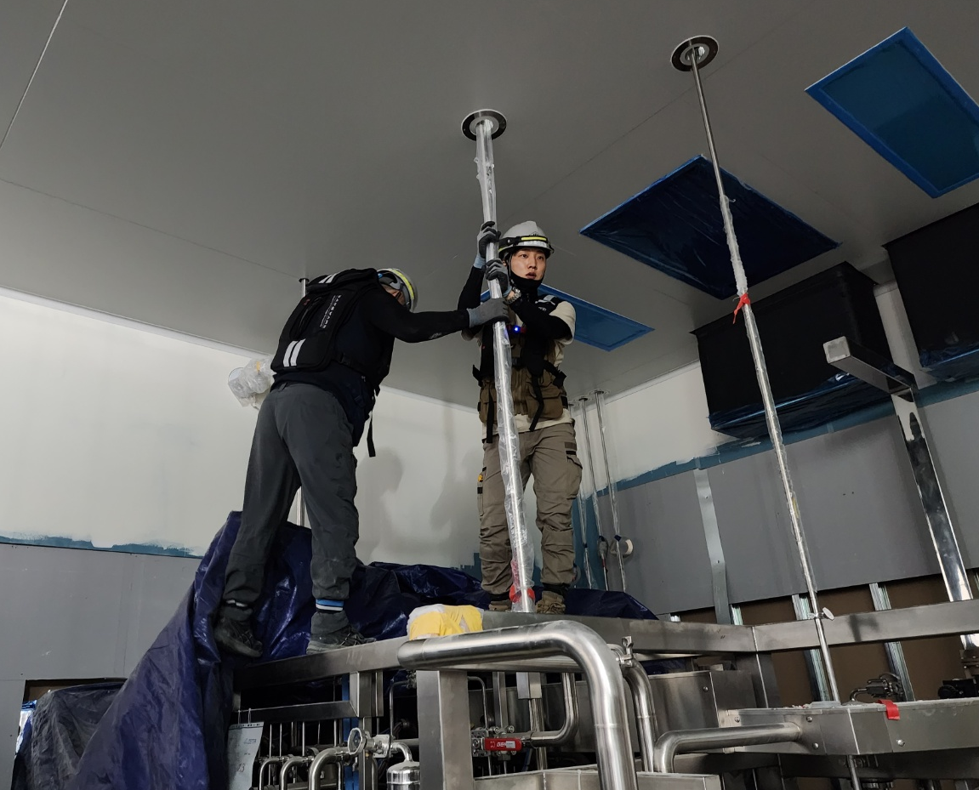
3-2. 스마트 에어백 사용 현황
스마트 에어백 지급 현황 | 판교 픽셀 | 송도 빅텍 | 화성 도쿄
 | 송도 셀트리온 | 고덕 P3
사다리 작업 시 활용 - 판교 픽셀플러스 현장 | 안전대 체결이 어려운 장비 상부 작업 시 활용 - 송도 셀트리온 PKG2 현장

Slide 15
4. 전달사항
1. 7월 안전점검의 날 : 8월 10일 (목) 2. ISO 45001 & 9001 갱신 심사 3. KOSHA-MS 심사 - 일정 : 8월 말 ~ 9월 초 - 대상 : 본사 - 환경안전팀, 각 사업부문, 구매팀 현장 - 종합건설 및 하이테크 현장 | 4. 안전보건경영시스템 매뉴얼 및 절차서 개정 - 주요 개정 내용 〮 중재법에 따른 서류 보존년한 변경 〮 위험성평가 지침 개정사항 반영 - 품질안전지식창고 – KOSHA 게시판에서 다운 5. 환경경영시스템 ISO14001 컨설팅 현황 - 대상 : 환경안전팀, 구매팀, 기획관리팀, 각 사업부문 - 9월 말 ~ 10월 초 인증심사 예정
날짜 | 심사 대상
8월 1일 (화) | 본사 | 환경안전팀 | 구매팀
 |  | 각 사업부문(종건, HT, PL)
8월 2일 (수) | 현장 | 화성 도쿄 | 평택 알박
 |  | 송도 빅텍 | 이천 M10
8월 3일 (목) | 현장 | 부평 한경 | 송도 셀트리온
 |  | 이천 M14 | 청주 M11
날짜 | 구분 | 내용
7월 10일 | 킥오프미팅 | ISO14001 기본 교육
7월 21일 | 1차 컨설팅 | 인증규격 해설 및 GAP 분석
8월 14일 | 2차 컨설팅 | 리스크관리 및 환경영향평가 교육
Notes:
-캠페인 진행 현황:
-스마트에어백 도입(10개 구입. 5개 현장 배포) -> 이슈사항
-ISO 심사 7월 말~8월 초
-영종도 진행사항 -> 이슈사항

